Slide 1
Office ажилтнуудад өгөх зөвлөгөө
Хөдөлмөр, халамжийн үйлчилгээний газар
Засгийн газрын хэрэгжүүлэгч агентлаг
Програм зохиогч Л.Билэгдэмбэрэл

Slide 2
Нөүтбүүк
Батерей – дүүрэн цэнэгтэй үед Нөүтбүүк тэжээлд залгахгүй 4-5 цаг цэнэгээ барих чадвартай.
Тэжээлд залгахад батерей цэнэглэгдэнэ.
Нөүтбүүкийг хэт хүйтэн нөхцөлд байлгаж байгаад шууд асааж болохгүй!!!
Дулаан газар хэсэг байлгасны дараа асаана.
Шингэн зүйл асгах, хүчтэй доргиож болохгүй

Slide 3
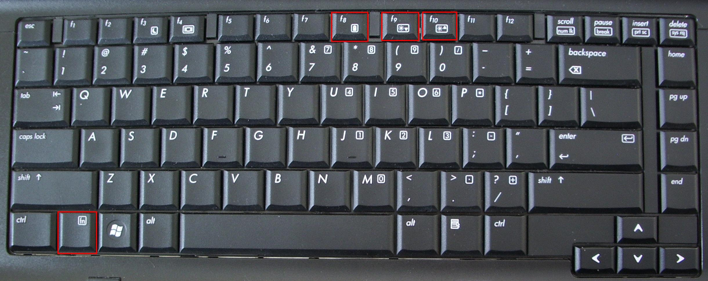
Компьютерийн гар дээрх зарим тохиргоо
fn
f10
Гэрлийн тусгалыг ихэсгэхдээ +
Гэрлийн тусгалыг багасгахдаа +
Батерейны цэнэгийн хэмжээ +
fn
f9
fn
f8

Slide 4
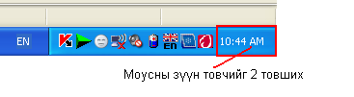
Тохиргоо
Системийн цаг
  Таарч байгаа эсэхийг харах
  Хэрэв таараагүй бол тохируулах

Slide 5
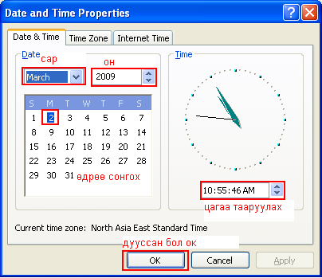
Тохиргоо
Системийн цаг

Slide 6
Тохиргоо
Системийн цаг
  Тухайн компьютерийн цаг заавал таарч байх шаардлагатай.
  Учир ХҮМ програмд тухайн системийн цагаар бүртгэл хийгдэх болно

Slide 7
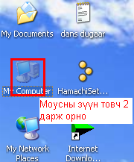
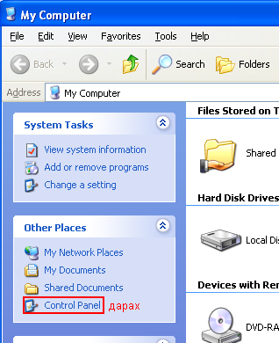
Он, сар, өдрийн харагдах хэлбэр өөрчлөх

Slide 8
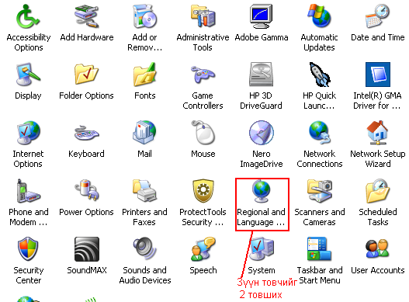
Он, сар, өдрийн харагдах хэлбэр өөрчлөх

Slide 9
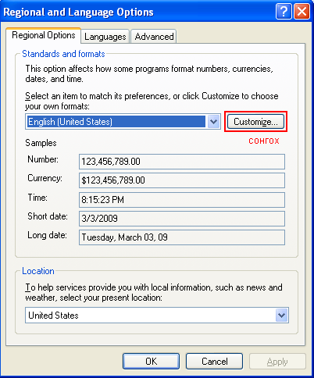
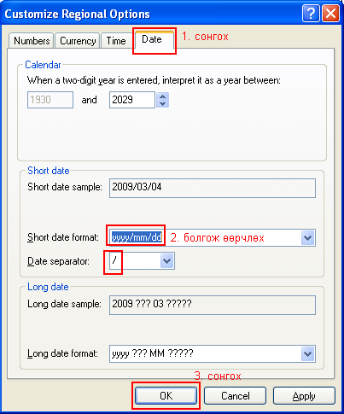
Он, сар, өдрийн харагдах хэлбэр өөрчлөх

Slide 10
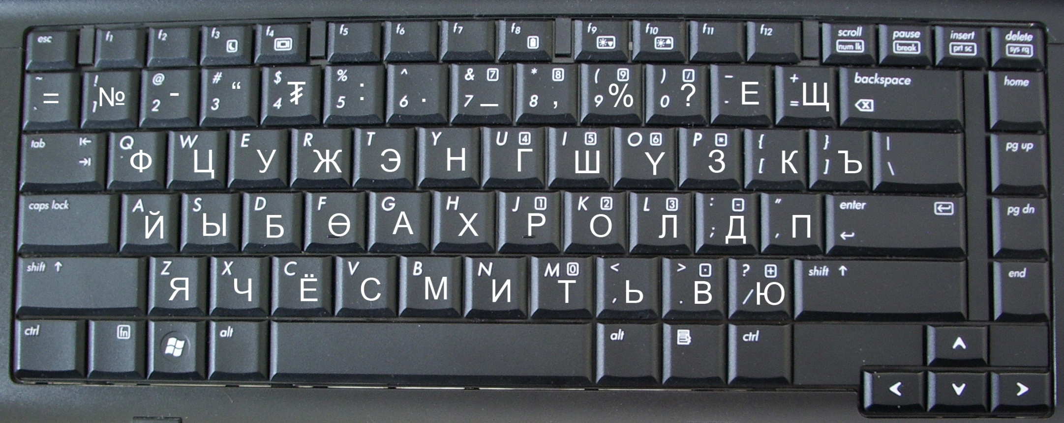
Крилл үсгийн байрлал

Slide 11
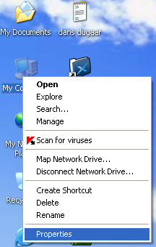
Компьютерийн нэр
Компьютерийн нэр
  Тухайн компьютерийн нэр таарч байгаа эсэхийг шалгах.
  My Computer дээр моусны баруун товч дарна.
  Properties сонгоно.

Slide 12
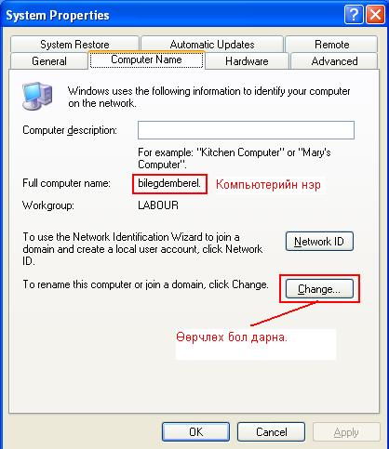
Компьютерийн нэр

Slide 13
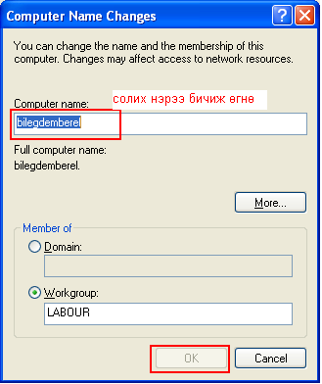
Change буюу өөрчлөх дээр дарвал
Компьютерийн нэр

Slide 14
ХҮМ програм дээр хийсэн мэдээллээ аймагтайгаа солилцох боломжууд
G-Mobile-ийн сүлжээ орсон сум нь аймагтайгаа интернет ашиглан мэдээллээ солилцох
Тухайн сум интернет ашиглах боломжуудыг судлах
Dial-up холболт үүсгэн аймгийнхаа төв сервер компьютертайгаа холбогдох
Бүүр боломжгүй бол Flash Disk ашиглан аймаг руугаа зөөх замаар мэдээлэл солилцох

Slide 15
Dial-up холболт
Тухайн аймагтаа модем ашиглан утасны шугамаар холбогдож аймаг, сумдуудтайгаа мэдээлээл солилцох боломжтой.
Халамжийн үйлчилгээний менежер програм /ХҮМ/ дээр бүртгэсэн мэдээллээ аймагтайгаа холбогдож илгээж байх. Ингэснээр сумдуудаас ирсэн мэдээлэл аймгийнхаа ХХҮХ дээр нэгтгэгдэгдэж аймгийн хэмжээнд мэдээллийн бааз бүрдэх болно.

Slide 16
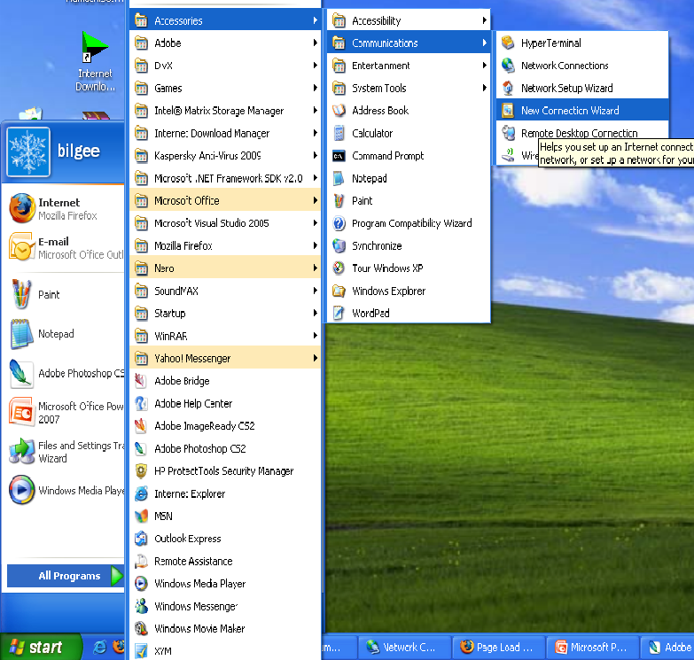
Dial-up холболт үүсгэх

Slide 17
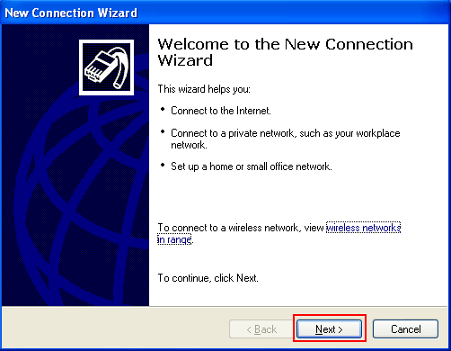
Dial-up холболт үүсгэх

Slide 18
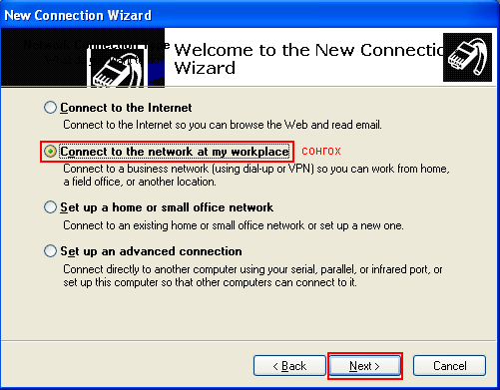
Dial-up холболт үүсгэх

Slide 19
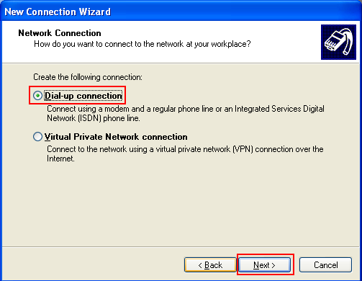
Dial-up холболт үүсгэх

Slide 20
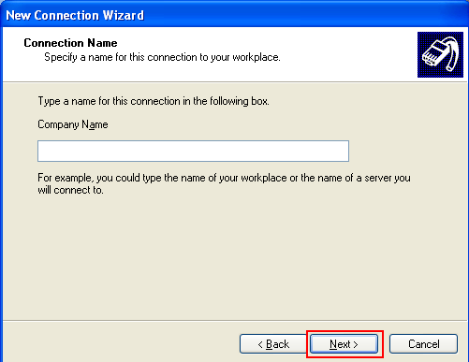
Dial-up холболт үүсгэх
Сумын нэрээ бичнэ
Sum1501

Slide 21
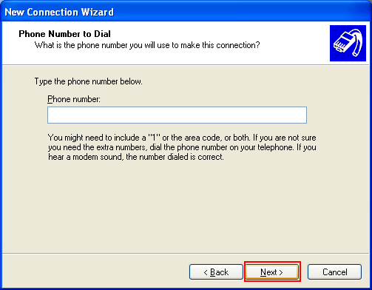
Dial-up холболт үүсгэх
Аймагтай холбогдох утасны дугаар
0145223601

Slide 22
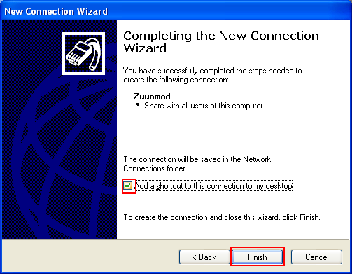
Dial-up холболт үүсгэх

Slide 23

Dial-up холболт хийх
2 товшин орох

Slide 24
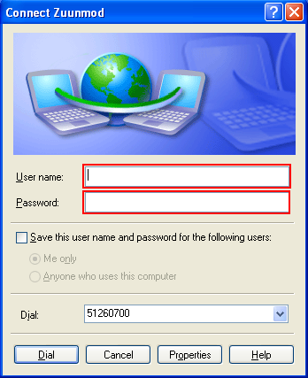
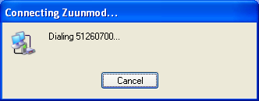
Dial-up холболт хийх
User name: Sum[аймагКод][сумКод]
Жишээ нь: Sum1501
User name, Password-оо оруулж дууссан бол Dial дээр дарна.
Дарахаар доорх цонх гарч ирэх ба уншиж дуустал нь хүлээнэ.
Аймаг код
Сум код
Sum1501
123
Нууц үг

Slide 25
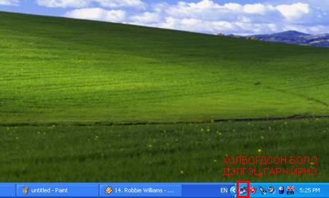
Холбогдсоны дараа
Аймгийнхаа толгой компьютертэй Холбогдсоны дараа мэдээлэл солилцож болно.

Slide 26
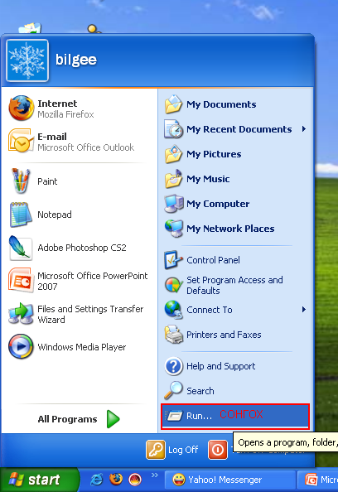
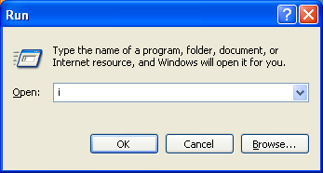
Сүлжээнд ажиллах
\\ Aimag15
гэж бичиж өгнө.

Slide 27
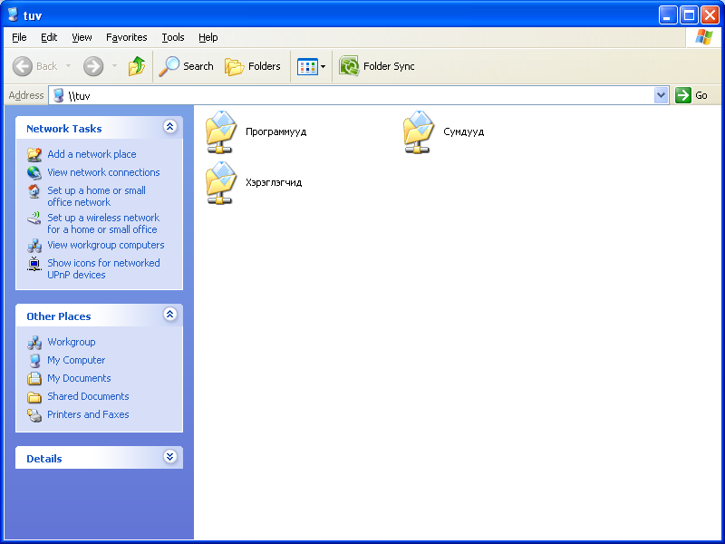
Сүлжээнд ажиллах
сонгоно

Slide 28
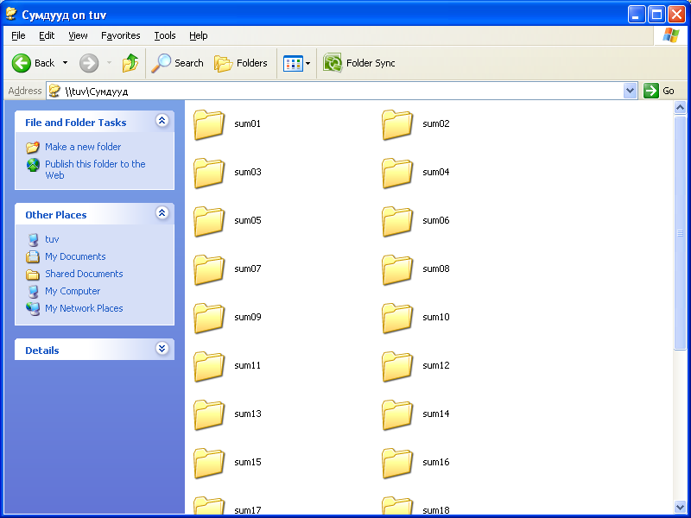
Сүлжээнд ажиллах
Өөрийн сумаа сонгох

Slide 29
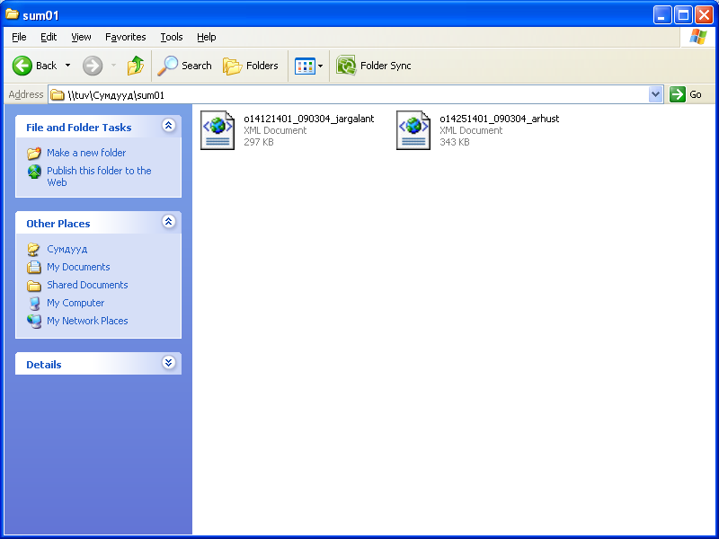
Сүлжээнд ажиллах
Энд хуулах ёстой файлаа copy хийгээд хуулна.

Slide 30
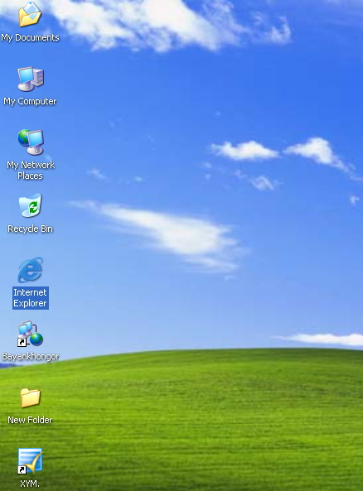
Интернет ашиглан мэдээлэл солилцох
Internet Explorer Browser ашиглан интернетэд холбогдох
Yahoo Mail ашиглан мэдээлэл солилцох
Тухайн сумын Yahoo Mail хаяг нь:
sum[аймаг код][сум код]
Жишээ нь: sum1501@yahoo.com
Одоо аймаг руугаа хэрхэн майл явуулах талаар үзье.
Моусны зүүн товчыг 2 товших

Slide 31
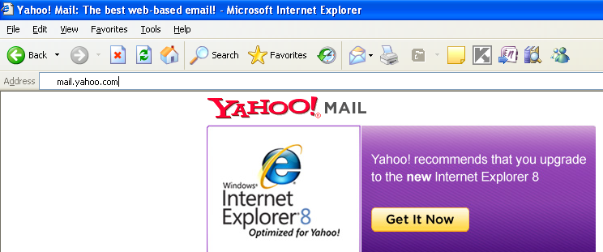
Интернет ашиглан мэдээлэл солилцох
Улаанаар хүрээлсэн хэсэгт mail.yahoo.com гэж бичээд Enter товч дарна. Хэсэг хүлээсний дараа дараах хуудас нээгдэнэ.

Slide 32
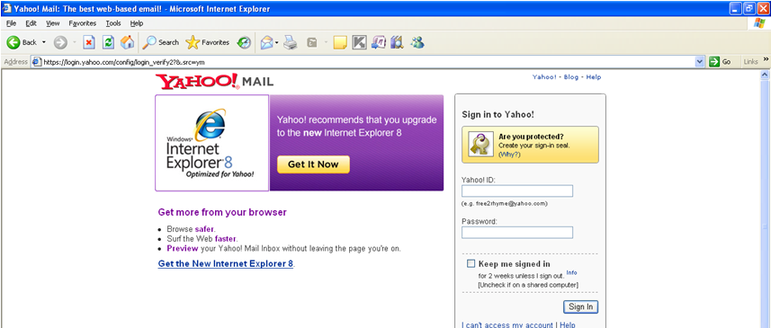
Интернет ашиглан мэдээлэл солилцох /НЭВТРЭХ ХЭСЭГ/
Yahoo ID: гэсэн хэсэгт сумынхаа майл хаяг(sum[аймаг код][сум код])-ийг бичнэ. Жишээ нь: sum1501
Password: гэсэн хэсэгт өөрийн нууц үгээ бичнэ.
Sign In товчыг дарсны дараа хэсэг хүлээнэ.

Slide 33
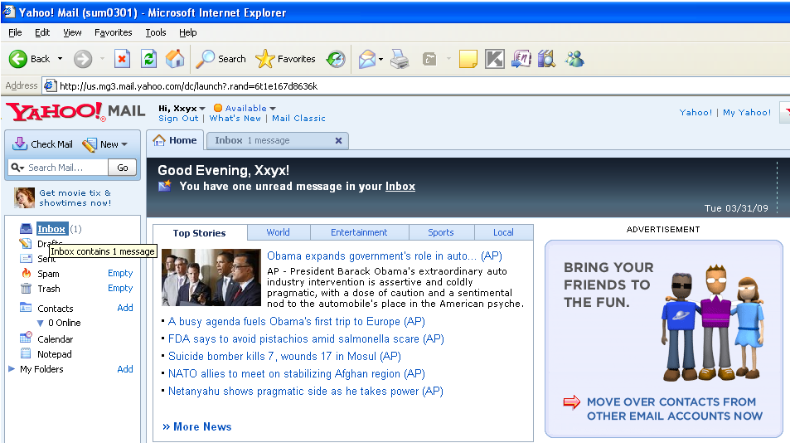
Интернет ашиглан мэдээлэл солилцох
Шинээр захиа бичихдээ улаанаар хүрээлсэн New гэсэн сонголтыг сонгоно.

Slide 34
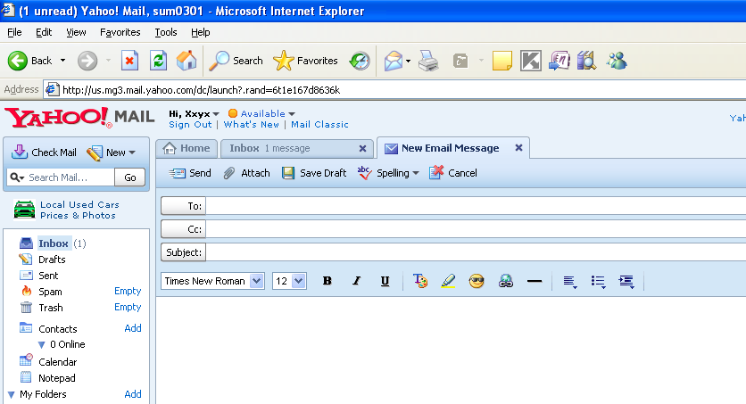
Интернет ашиглан мэдээлэл солилцох
Аймаг руу үүсгэсэн файлаа явуулахдаа сонгоно.

Slide 35
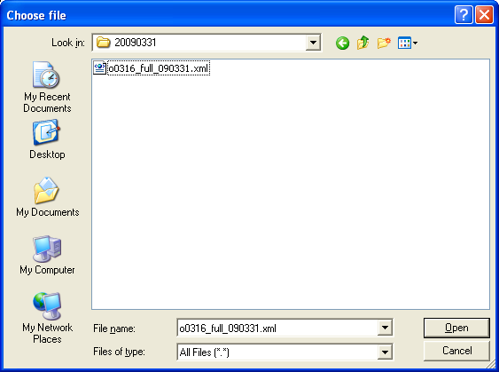
Интернет ашиглан мэдээлэл солилцох
D:\Aimag\Export\ үүсгэсэн файлаа сонгоно.
Сонгосон бол Open дээр дарна.

Slide 36
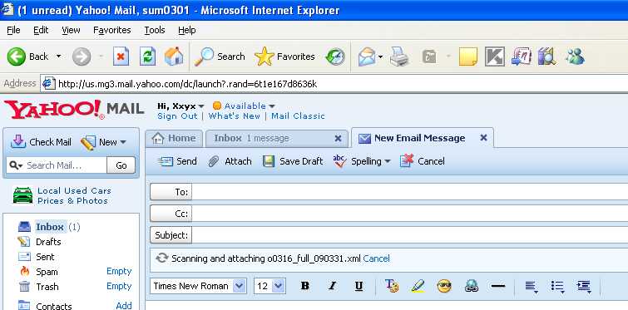
Интернет ашиглан мэдээлэл солилцох
Уншиж дуустал хүлээнэ. Дуусвал доорх бичиг гарна.

Slide 37
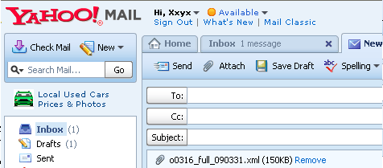
Интернет ашиглан мэдээлэл солилцох
Aimag1500@yahoo.com
Aimag15@yahoo.com майл хаяг руу явуулна.
дээр нь нэг дарна. Хэсэг хугацаааны дараа дараах хуудас гарч ирнэ.

Slide 38
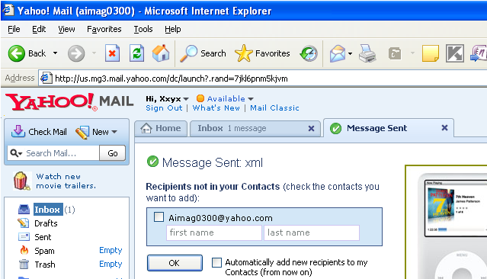
Интернет ашиглан мэдээлэл солилцох
Майл явсан бол Мessage Sent гэж гарна.

Slide 39
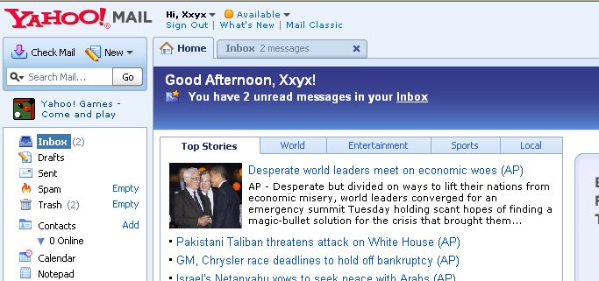
Интернет ашиглан мэдээлэл солилцох
Майл-ээ шалгахдаа inbox дээр дарна.
Аймгаас явуулсан файл inbox дотор байна.

Slide 40
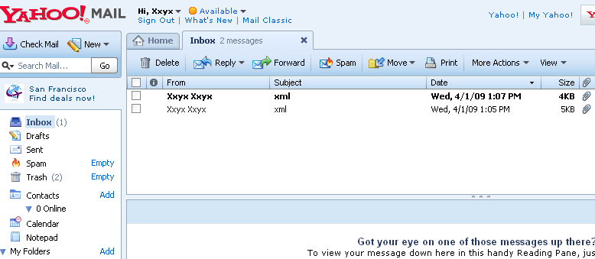
Интернет ашиглан мэдээлэл солилцох
Майл явуулсан огноо
Ирсэн майл-ээ сонгох ба дээр нь дарна.

Slide 41
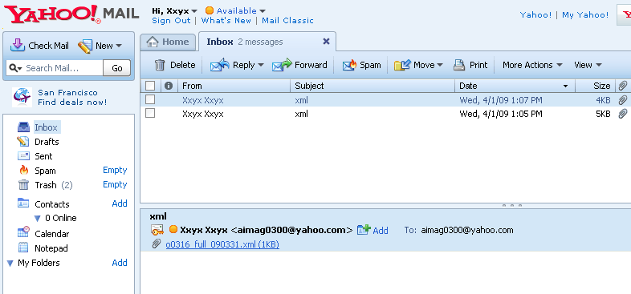
Интернет ашиглан мэдээлэл солилцох
Дээр нь дарж аймгаас ирсэн файлаа татах

Slide 42
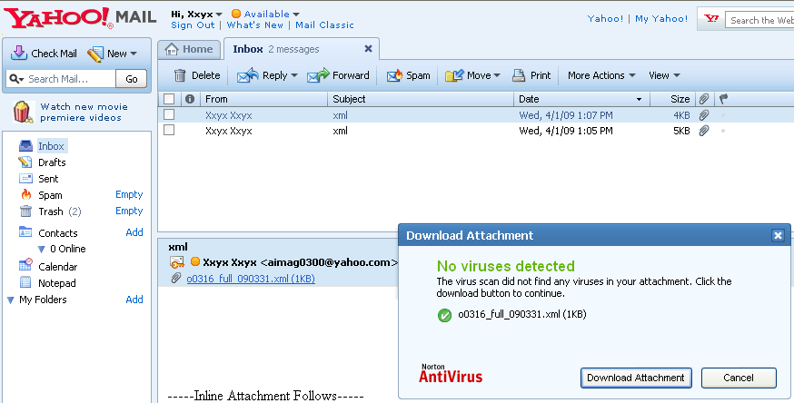
Интернет ашиглан мэдээлэл солилцох
файлаа татах

Slide 43
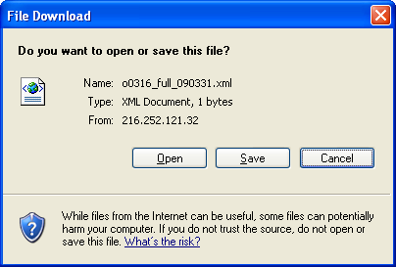
Интернет ашиглан мэдээлэл солилцох
файлаа татах

Slide 44
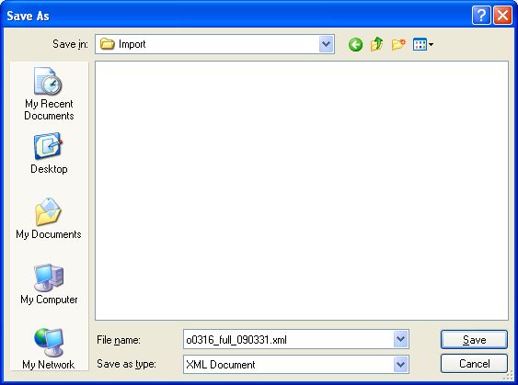
Интернет ашиглан мэдээлэл солилцох
D:\Aimag\Import\ import хавтас дотор орох
Аймгаас ирсэн файлыг import хавтас дотор хадгалана.
Save дээр дарж хадгалах

Slide 45
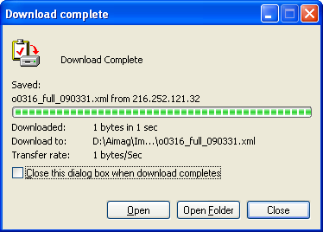
Интернет ашиглан мэдээлэл солилцох
Уншиж дуустал нь хүлээнэ.
гэж гарвал дуусна. Close хаах

Slide 46
Асуулт, хариулт
Та бүхэнд асуух асуулт байвал асууна уу?

Slide 47
Анхаарал хандуулсан та бүхэнд баярлалаа

